Slide 1





纯免费PPT即点即下载，无注册、无套路
http://gitppt.com
不信你试试（狗头）
我是党员 我奉献
—汇报人：第一PPT—

Slide 2



纯免费PPT即点即下载，无注册、无套路
http://gitppt.com
不信你试试（狗头）
中国共产主义青年团（简称共青团）是中国共产党领导的一个由信仰共产主义的中国青年组成的的群众性组织。1922年5月成立的中国社会主义青年团，1925年改称中国共产主义青年团。中国共青团是广大青年在实践中学习共产主义的学校。在各级学校中，中国共青团在领导和团结学生方面均有一定成绩；共青团同时还负责指导中国少年先锋队（少先队）工作。

Slide 3
纯免费PPT即点即下载，无注册、无套路
http://gitppt.com
不信你试试（狗头）
目录
CONTENTS
第一章
我是党员
第二章
践行群众路线
第三章
全心全意为人民服务
第四章
永保共产党人的本色

Slide 4
纯免费PPT即点即下载，无注册、无套路
http://gitppt.com
不信你试试（狗头）
第一章
  我是党员
  —我是党员 我奉献

Slide 5
纯免费PPT即点即下载，无注册、无套路
http://gitppt.com
不信你试试（狗头）
我是党员
我是党员
是一个标杆，也是一个标准，更是一个高度
党 员
并不是一种称呼，而是一种奉献和牺牲
习近平总书记强调说：
全面建设小康社会要实干，要牢记“空谈误国，实干兴邦”的道理。

Slide 6
纯免费PPT即点即下载，无注册、无套路
http://gitppt.com
不信你试试（狗头）
我是党员
我们作为一名基层的共产党员，紧跟党的步伐，要实现中国梦
1
是共产党人的第一选择
奉
献
2
是我们面对鲜红的党旗举起右手之时所作的庄严承诺
3
是我们对党和人民多年培养教育的一个回报

Slide 7
纯免费PPT即点即下载，无注册、无套路
http://gitppt.com
不信你试试（狗头）
第二章
  践行群众路线—乐于奉献
  —我是党员 我奉献

Slide 8

纯免费PPT即点即下载，无注册、无套路
http://gitppt.com
不信你试试（狗头）
践行群众路线—乐于奉献
群众路线是什么、党员干部是什么？
群众路线
是党的生命线
党员干部
是党的基石,是党的群众路线落地生根的关键

Slide 9
纯免费PPT即点即下载，无注册、无套路
http://gitppt.com
不信你试试（狗头）
践行群众路线—乐于奉献
群众路线讲究一切以群众利益为重
践行好群众路线，党员干部就必须
为民奉献
为民服务

Slide 10

纯免费PPT即点即下载，无注册、无套路
http://gitppt.com
不信你试试（狗头）
践行群众路线—乐于奉献
选择了做共党员就意味着选择了奉献
不要
总想着组织能给我什么
要
想我能为组织做什么

Slide 11
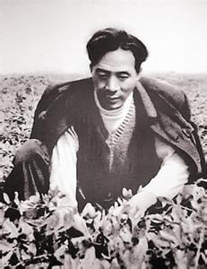
纯免费PPT即点即下载，无注册、无套路
http://gitppt.com
不信你试试（狗头）
践行群众路线—乐于奉献
焦裕禄同志
是一个为人民鞠躬尽瘁，死而后已的英雄。他正确使用权力，把自己当作人民群众的一份子，所做的事情与人民群众的利益相一致，坚持走群众路线，无私奉献。
在全国人民全面建设小康社会的今天，如果再有一批像焦裕禄同志那样的好党员、好干部，群众的积极性和创造性必然会大大发扬，我国的经济建设必将会如虎添翼，焕发出更大、更多的活力。

Slide 12
纯免费PPT即点即下载，无注册、无套路
http://gitppt.com
不信你试试（狗头）
第三章
  立足本职工作，全心全意为人民服务
  —我是党员 我奉献

Slide 13
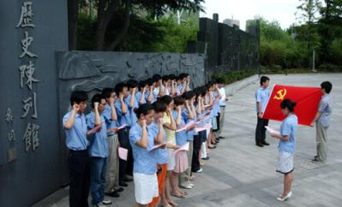
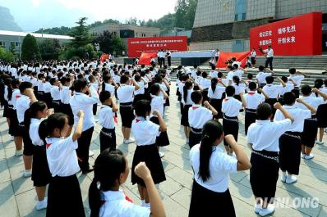
纯免费PPT即点即下载，无注册、无套路
http://gitppt.com
不信你试试（狗头）
立足本职工作，全心全意为人民服务
我是谁？
我是中国共产党党员，肩负责任。我是自愿申请加入中国共产党的，我是经党教育、培养、考验的，是举过拳头宣过誓的人，我是劳动人民中的一份子。

Slide 14
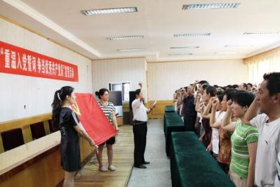
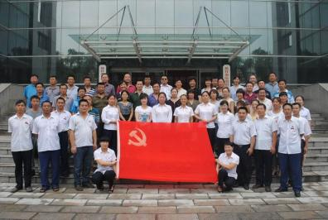
纯免费PPT即点即下载，无注册、无套路
http://gitppt.com
不信你试试（狗头）
立足本职工作，全心全意为人民服务
为了谁？
为了“最广大人民群众的利益，没有自己的特殊利益”，正是因为“我是一名党员”这个理由，我们才必然要全心全意为人民服务，这是党的根本宗旨，是我们党永不变色的政治保证。

Slide 15
纯免费PPT即点即下载，无注册、无套路
http://gitppt.com
不信你试试（狗头）
立足本职工作，全心全意为人民服务
横眉冷对千夫指，俯首甘为孺子牛
作为一名基层工作者，我们只有立足于本职工作，在平凡的岗位上无私奉献，才能做到全心全意为人民服务。
作为档案信息中心的一名工作者，信息中心是一个窗口服务性单位，工作日复一日，年复一年，繁忙而琐碎，平凡而普通，在别人眼中这里只是一个十几平方的小窗口，但对我们而言，这方窗口承载着我们作为共产党员的责任，关乎着房管中心的形象，更是拉近我们与群众距离的纽带，看似轻松，实则不易。要想让群众满意，必须练好三种“功夫”

Slide 16
纯免费PPT即点即下载，无注册、无套路
http://gitppt.com
不信你试试（狗头）
立足本职工作，全心全意为人民服务
坚守功
这是一名窗口服务人员要具备的基本功。上班时间坚守岗位，随时准备迎接办事群众。我们必须耐住性子，遵守纪律，时刻忙碌着
效率功
窗口的宗旨就是方便办事群众，给老百姓办实事，因此，对我们的业务水平要求很高，不仅要熟练，而且要求准确无误。
微笑功
对于窗口工作人员来说微笑就是我们与群众之间最短的距离，微笑是我们平息怒气的最好武器，这是一名党员的基本素质，我们也会时刻记住在党员身上有一种精神叫做“奉献”。

Slide 17
纯免费PPT即点即下载，无注册、无套路
http://gitppt.com
不信你试试（狗头）
第四章
  永保共产党人的本色
  —我是党员 我奉献

Slide 18
纯免费PPT即点即下载，无注册、无套路
http://gitppt.com
不信你试试（狗头）
永保共产党人的本色
做人难、做共产党人更难
1
能否永远保持共产党人的本色
2
能否始终坚持为人民服务的宗旨
3
能否始终坚持为人民无私奉献

Slide 19

纯免费PPT即点即下载，无注册、无套路
http://gitppt.com
不信你试试（狗头）
永保共产党人的本色
实现“中国梦”奉献终身
党员并不是一种称呼，而是一种奉献和牺牲。作为一名党员，我们选择奉献，就是扎扎实实从身边的一点一滴做起，用自己微薄的力量唤醒身边的人，齐心协力为我党全面建设小康社会，实现“中国梦”奉献终身。

Slide 20

纯免费PPT即点即下载，无注册、无套路
http://gitppt.com
不信你试试（狗头）
汇报完毕 感谢欣赏

